Slide 1
Syöminen säätelykeinona, tunnesyöminen
3. tapaaminen
Nainen 45+ hanke

Slide 2
Harjoitus: kehoon ja tilaan asettuminen

Slide 3
Syömisen tulisi olla pääasiassa kehon viestien ohjaamaa
Syömistä voi helposti alkaa ohjata jokin muu, kuten halu säädellä omia tunteita
Joskus ruoan toivotaan tuovan turvaa
Joskus ruoasta haetaan rauhaa tai sillä pyritään nostamaan vireystilaa

Slide 4
On tärkeää, että oman olon tasapainottamiseen on käytössä monia työkaluja

Slide 5
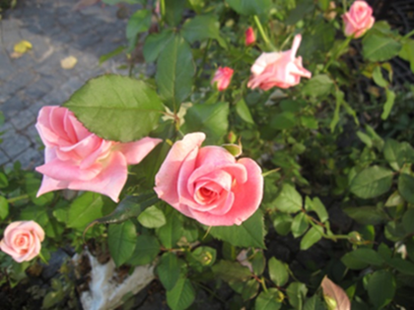
Tunteet

Slide 6
Mitä tunteet ovat?
Luonnollinen osa ihmisyyttä
Muuntuvia; aaltoilevat päivän aikana
Voimakkuudeltaan erilaisia
Herättävät ajatuksia <> ajatukset vaikuttavat tunnemaailmaan
Tuntuvat kehossa
Reaktioita, joihin liittyy jonkinlainen ilmaisu ilmein, elein tai toiminnan kautta

Slide 7
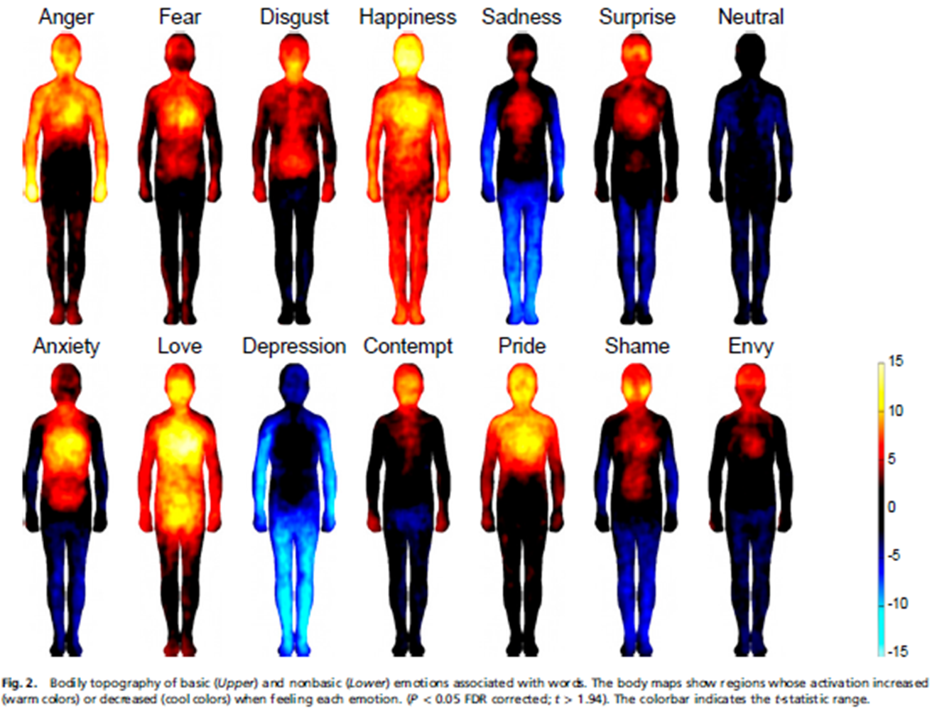
Nummenmaa ym. Bodly maps of emotions. 2013

Slide 8
Miksi tuntea tunteet?
Tuovat elämään sävyjä ja syvyyttä
Ohjaavat toimimaan
Kertovat siitä, mitä arvostat, mikä taas mahdollistaa sen, että voit elää ja tehdä valintoja arvojasi kuunnellen
Antavat tietoa siitä, miten voit voida hyvin
Opettavat sinusta
Kertovat tarpeistasi
Yhteys omiin tunteisiin voi syventää vuorovaikutusta toisiin

Slide 9
Miten olla tunteiden kanssa?

Slide 10
Ota vastaan
Ensimmäinen askel on tunnistaa ja tunnustella tunteita itsessä
Voit halutessasi nimetä tunteita mielessäsi ja arvioida niiden voimakkuutta tai voit pitää joskus tunnepäiväkirjaa
Voit tunnustella tunteita kehossa

Slide 11
Sinun ei tarvitse pitää tunteesta tai yrittää poistaa sitä. Voit laittaa tunteen merkille ja vain antaa sen olla läsnä sen aikaa kuin se luonnollisesti on. On lupa tuntea.

Slide 12
Ilmaise itseksesi ja tarvittaessa rakentavasti toisille
Elein, ilmein
Puhumalla
Kirjoittamalla
Piirtämällä
Tanssimalla
Vain olemalla läsnä
Tunnetaitoja on mahdollista harjoitella

Slide 13
Tunteita voi vältellä monin tavoin: esim. syömisellä tai syömättömyydellä. Joskus voi olla hyväkin siirtää tunne hetkeksi syrjään, mutta se, ettei tule juurikaan kohdanneeksi tunteita, vie itsestä kauemmaksi... Vältteleminen vie energiaa ja saa toimimaan tavoilla, jotka eivät välttämättä tee hyvää.

Slide 14
Tunnesyöminen

Slide 15
Ei virallista määritelmää
Yleensä tunnesyömiseksi luokitellaan tilanteet, joissa tunteita pyritään säätelemään syömällä, syömättömyydellä tai eri ruokien avulla
Muuttuu ongelmaksi, jos ihminen itse kokee sen ongelmaksi
Jos tunnesyöminen on ongelma, syöminen saattaa olla ainoa keino säädellä tunteita

Slide 16
Keino avuksi: riittävän hyvä syöminen
Monipuolinen, ravitseva, riittävä ja itselle sopiva syöminen
Ateriat noin 3-4 tunnin välein
Hyvältä maistuva ruoka
Syöminen ollen läsnä ja aistien
Kts. 2. tapaamisen asiat

Slide 17
Keino avuksi: kehoyhteyden vahvistaminen
Kuule kehoasi
Kehosi kuuntelemista harjoittelemalla opit tunnistamaan sen, mikä tekee kehollesi hyvää ja on helpompaa pysähtyä, toimia tietoisemmin
Myös nälkä ja kylläisyys ovat kehon tuntemuksia
Mitä laitat kehon tasolla nyt merkille?

Slide 18
Keino avuksi: oman tunnemaailman tukeminen
Minkälaisiin säätelykeinoihin voin tarttua, jos tarvitsen…
rauhoittumista?
hyvää mieltä?
piristystä?
Minkälaista tukea minulla on saatavilla?

Slide 19
Keino avuksi:
Itsestä välittäminen

Slide 20
Itsemyötätunto
Tarkoittaa ystävällistä, lämminhenkistä suhtautumista itseen niin hyvinä kuin haastavinakin hetkinä
→ Puhutko itsellesi kannustavasti kuten ystävällesi
puhuisit?

Slide 21
Kotiin:
Pysähtele enemmän kehosi äärelle: mitä tapahtuu kehossasi ja miten voit oloasi tukea?
Havaitse ja nimeä tunteitasi itseksesi tai paperille

Slide 22
Albertinkatu 18 A
PL 365
90101 Oulu
http://www.odl.fi/nainen45

